Slide 1
Проєкт
Архітектурне макетування

Slide 2
Виготовлення меблів та окремих частин макету

Slide 3
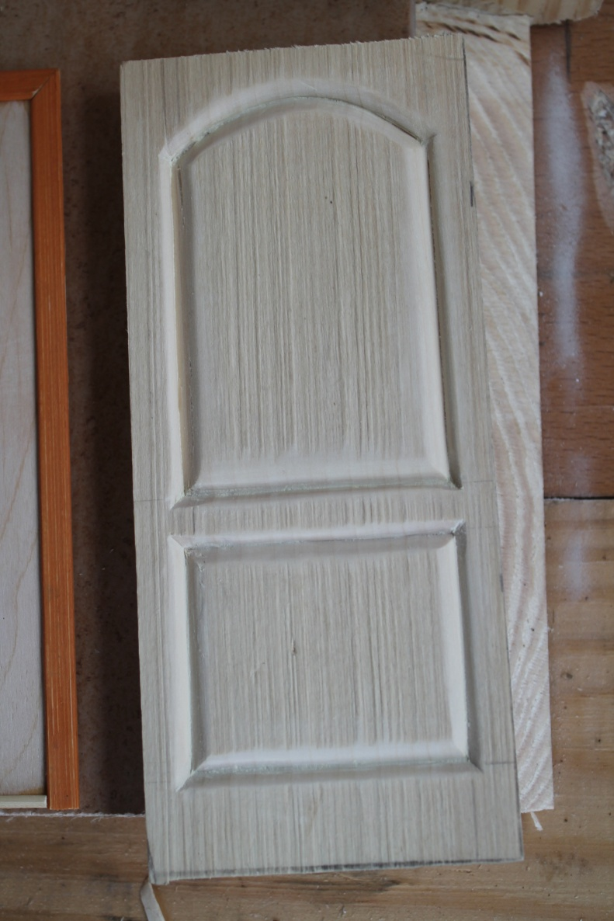
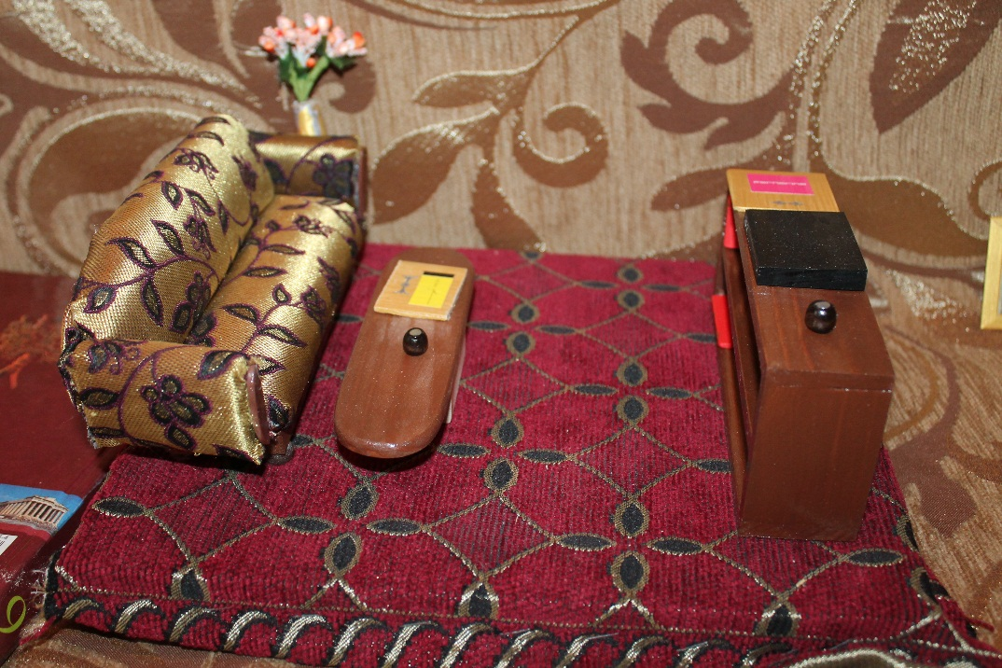

Slide 4
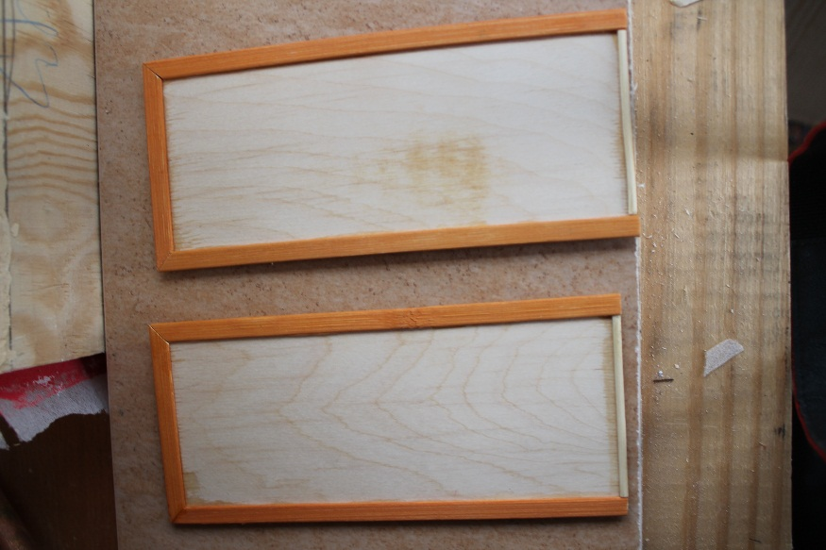

Slide 5
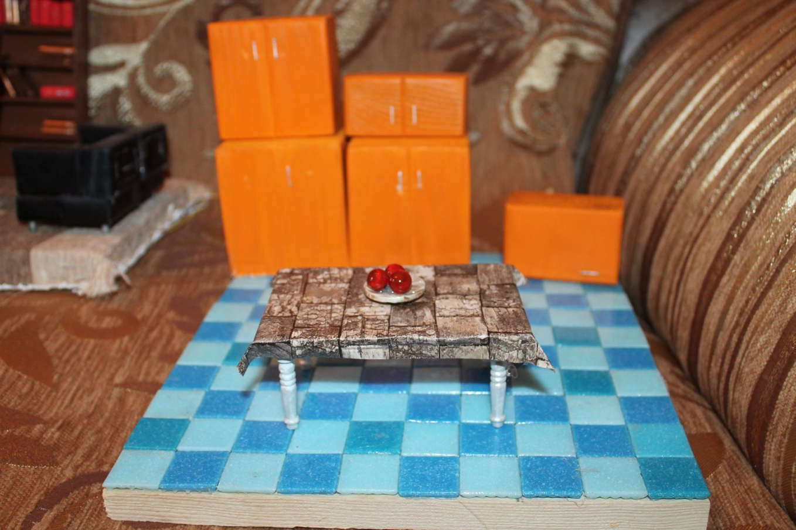

Slide 7
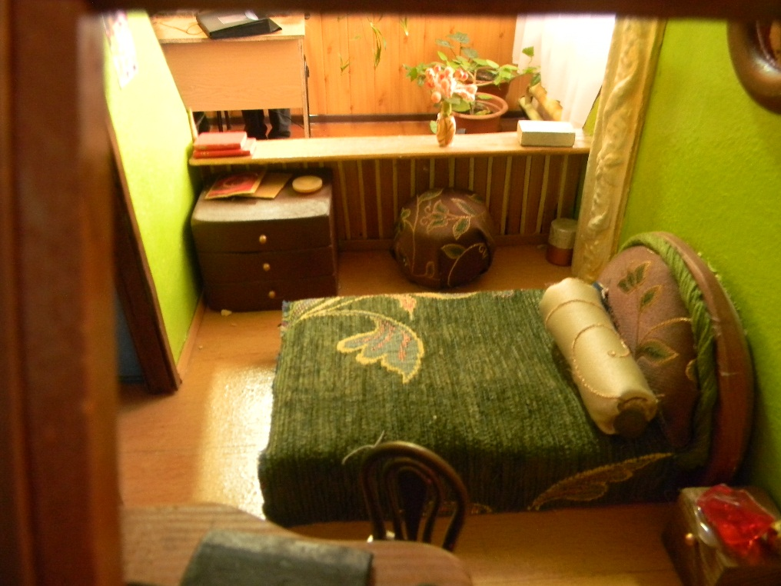
Проектування індивідуального житлового будинку неодмінно пов’язане з проектуванням інтер’єрів основних приміщень житла.

Slide 8
Оформлення інтер’єру – це не просто розставляння меблів, а велике мистецтво. Оскільки, основною метою дизайну є формування естетичних і функціональних якостей предметного середовища, то складання дизайн проекту грає велику роль для повноцінного життя у будинку.

Slide 9
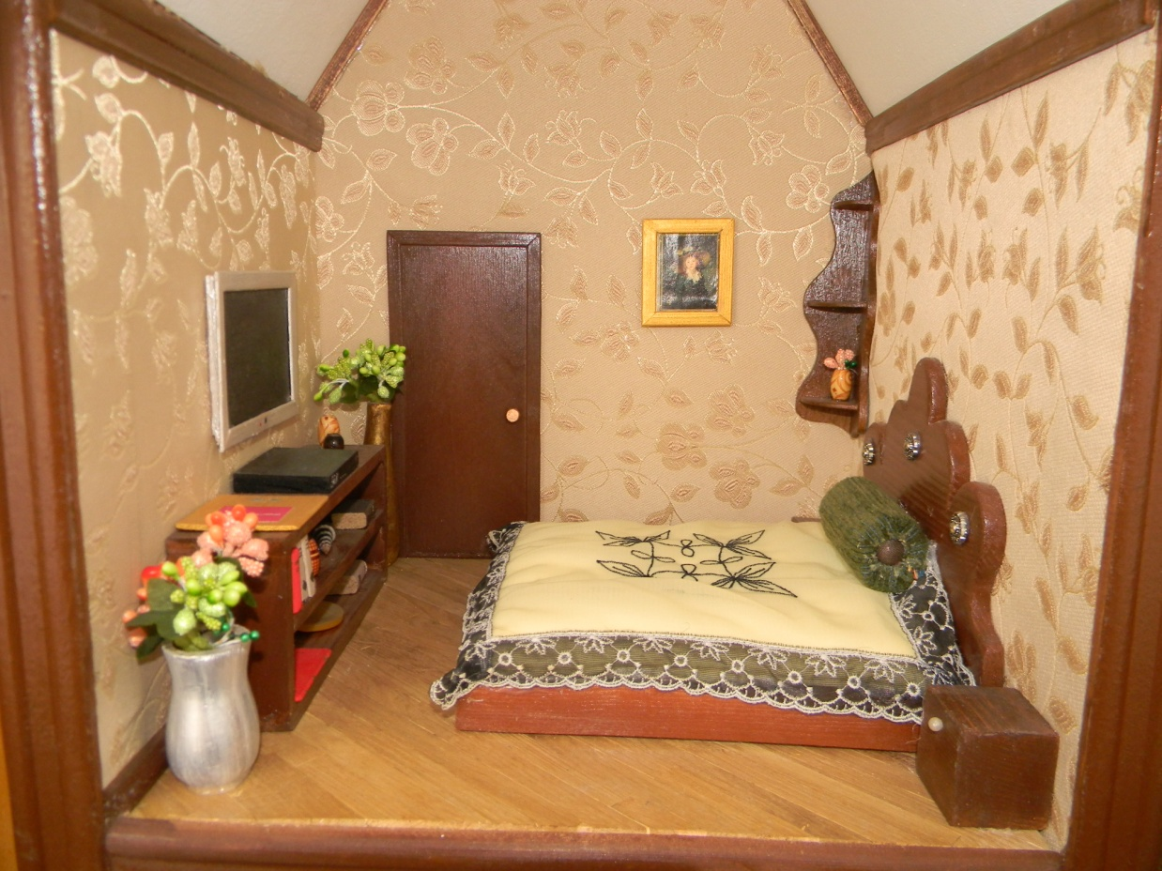
При оформленні інтер’єру важливо пам’ятати, що поєднання краси і користі обов’язково має бути в гармонії. Тоді будь-який інтер’єр виглядатиме завершеним, і в ньому буде приємно проводити час.

Slide 11
Кожен потребує простору для відпочинку та відновлення

Slide 13
Кухня - особливе місце в домі, де збігаються інтереси всієї сім’ї

Slide 14
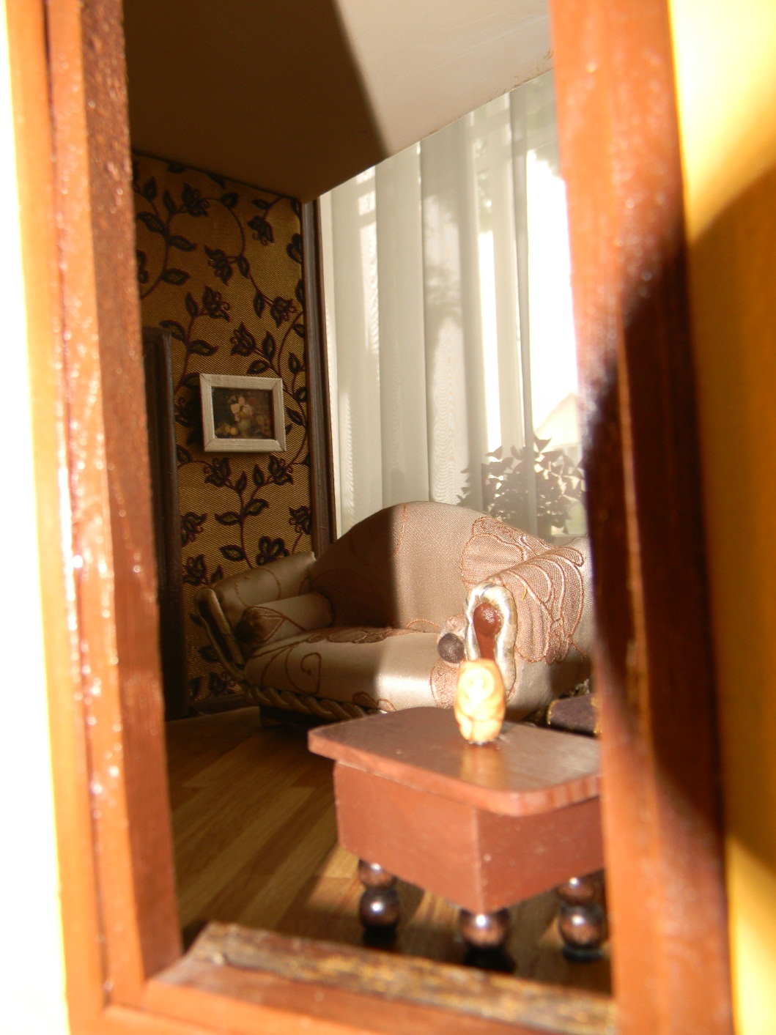
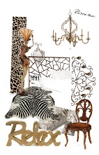

Slide 15
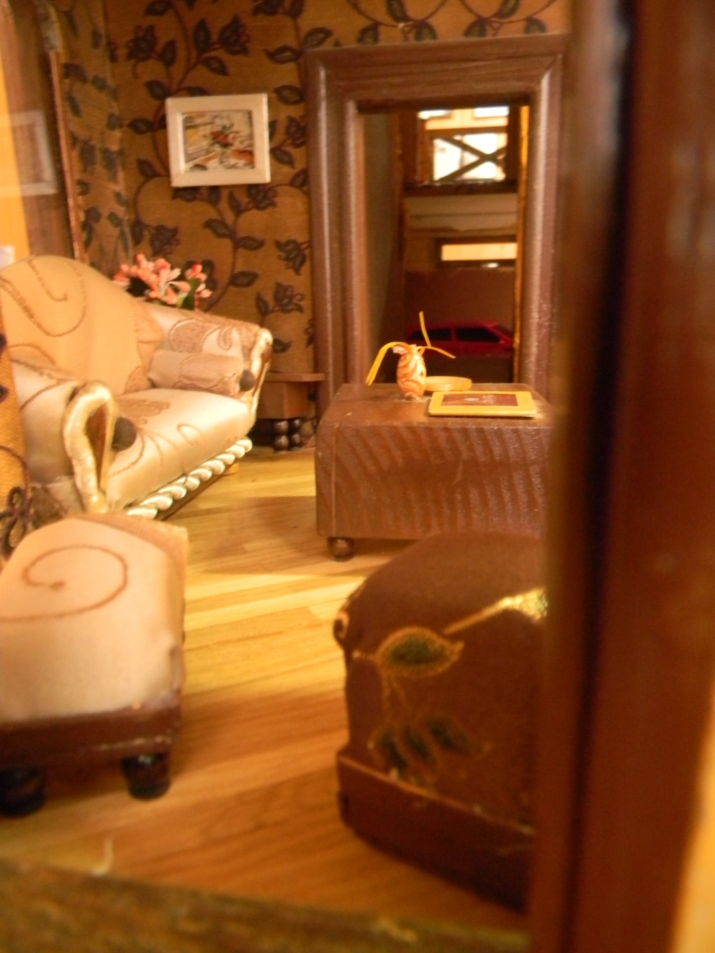
Креслення дає лише площинне зображення предмета або групи предметів і не дозволяє повністю судити про проектуючий будинок . Тому виготовляють макети, які наочно показують задум проектувальника і допомагають при проектуванні будинків.

Slide 16
Макетування – є засобом, який розвиває творчу уяву, і дає можливість перетворити ідею в об’ємно-просторову композицію.

Slide 17
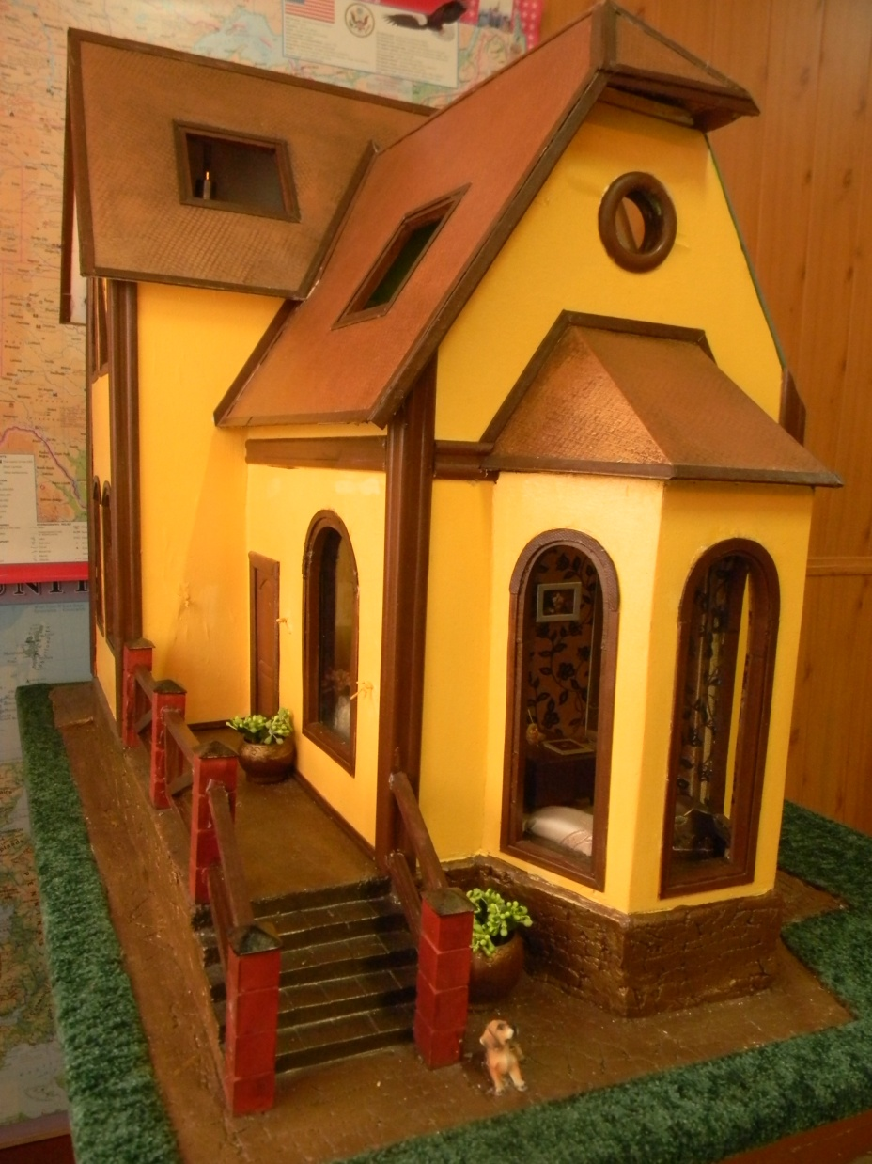
В результаті виконання творчого проекту спроектовано і виготовлено макет будинку для постійного проживання трьох поколінь великої сім’ї.

